Slide 1
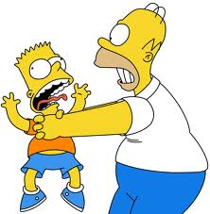
FATTISPECIE
Fattispecie
parte della norma giuridica nella quale sono descritte le condizioni il cui avverarsi rende la norma stessa applicabile: se A allora B
Art. 575 CP - Omicidio.
Chiunque cagiona la morte di un uomo è punito con la reclusione non inferiore ad anni ventuno.
astratta
concreta

